Slide 1

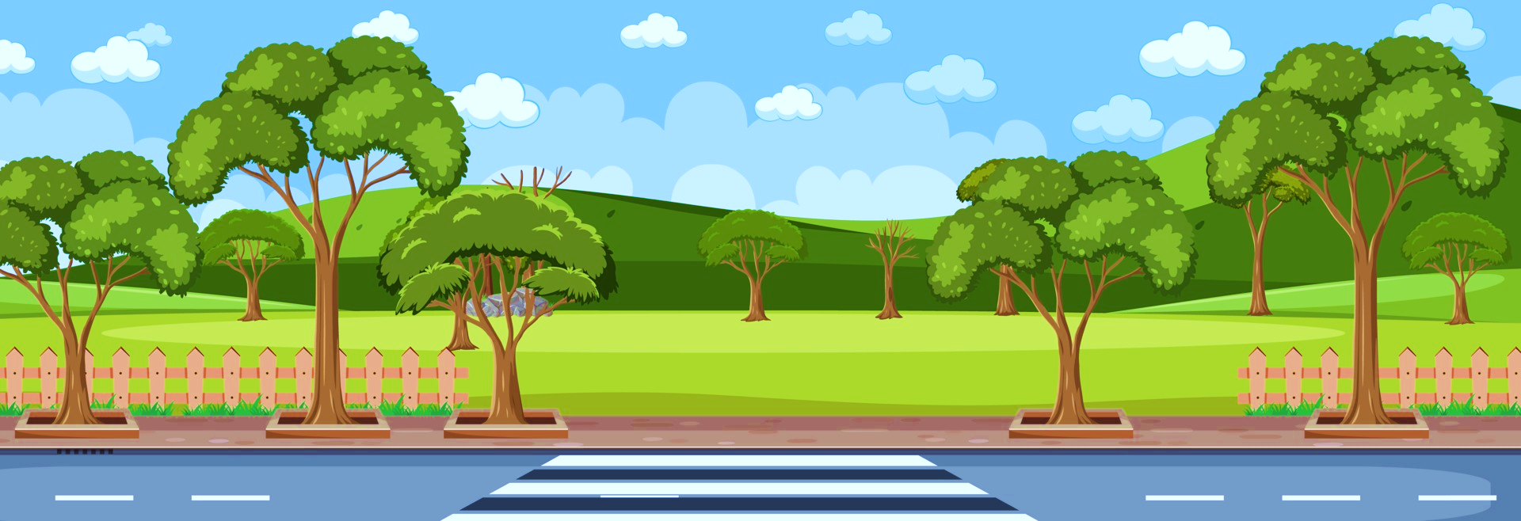



Thứ …., ngày … tháng … năm …
Notes:
Hien tran zalo 0353095025

Slide 2


NHÓM GIÁO ÁN ĐIÊN TỬ 4,8,11 ( coppy link bên dưới vào tìm kiếm fb )
https://www.facebook.com/groups/514479210372531/?ref=share_group_link
Lê Văn Sinh

Slide 3




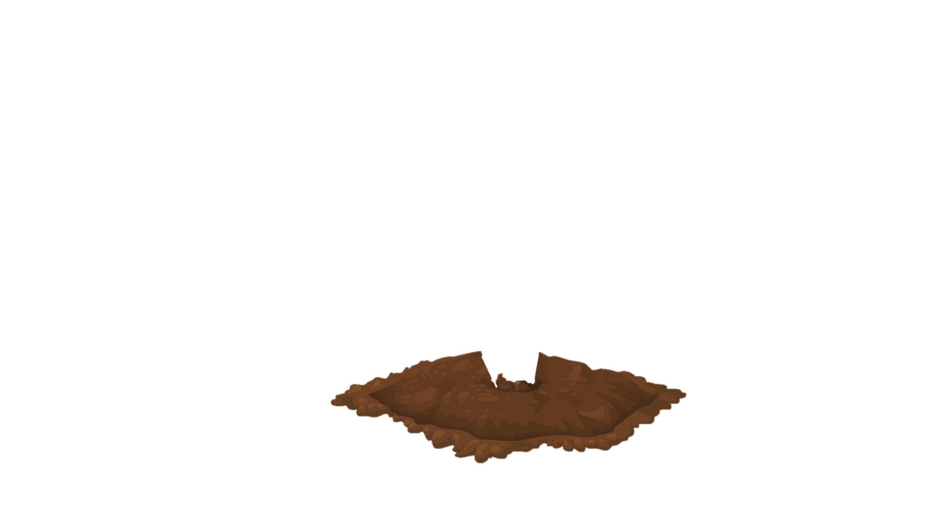
Notes:
Hien tran zalo 0353095025

Slide 4
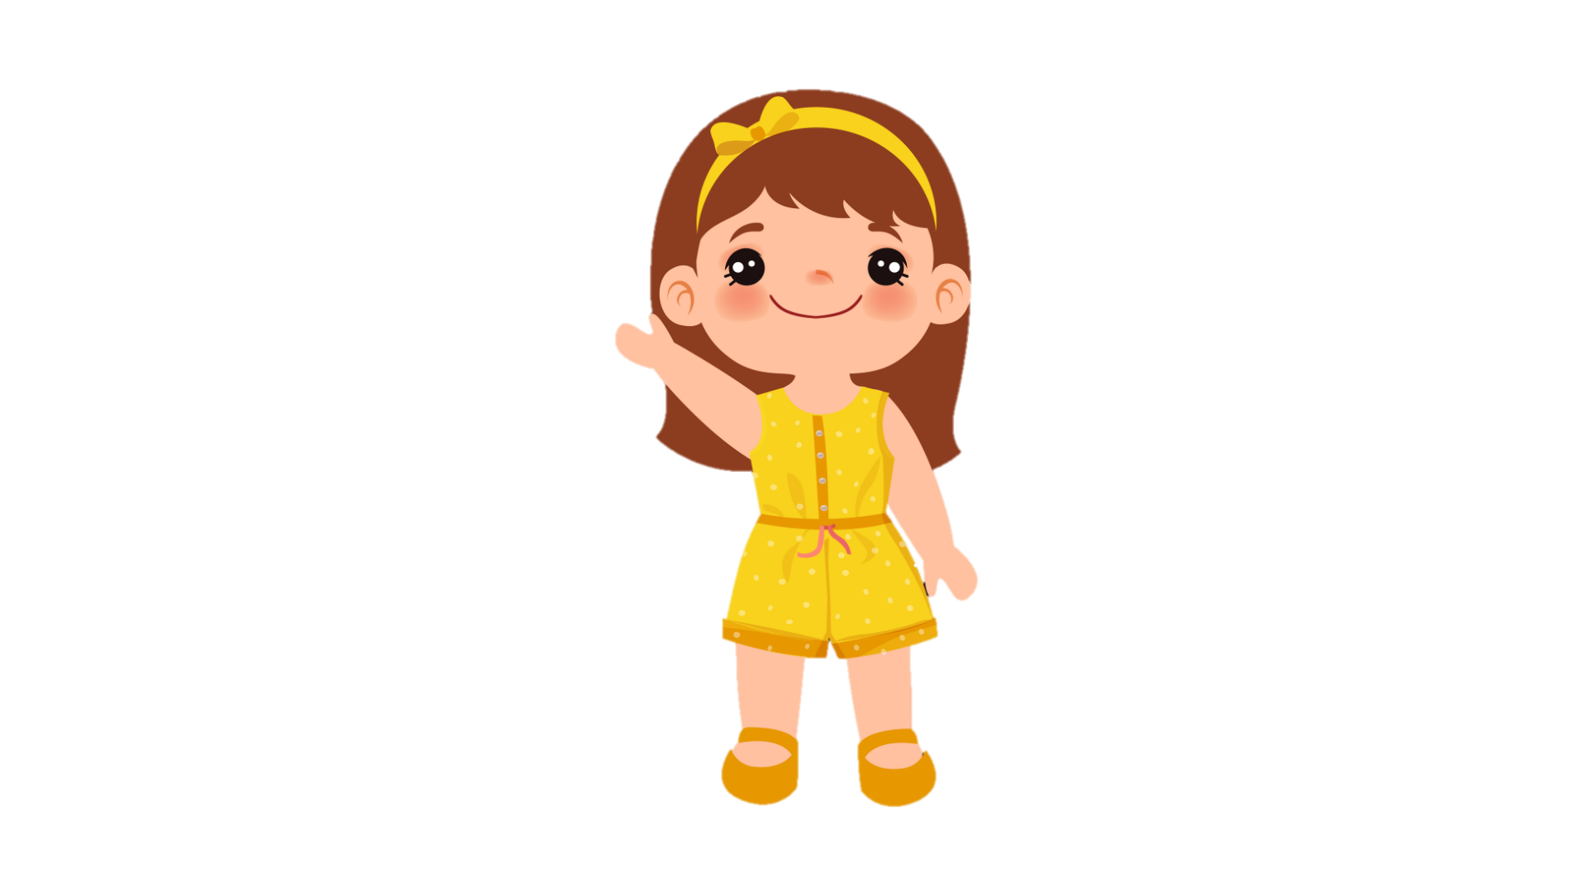
Để tặng hàng xóm láng giềng những quả táo yêu thương, các bạn hãy giúp cô trả lời các câu hỏi nhé!

Slide 5

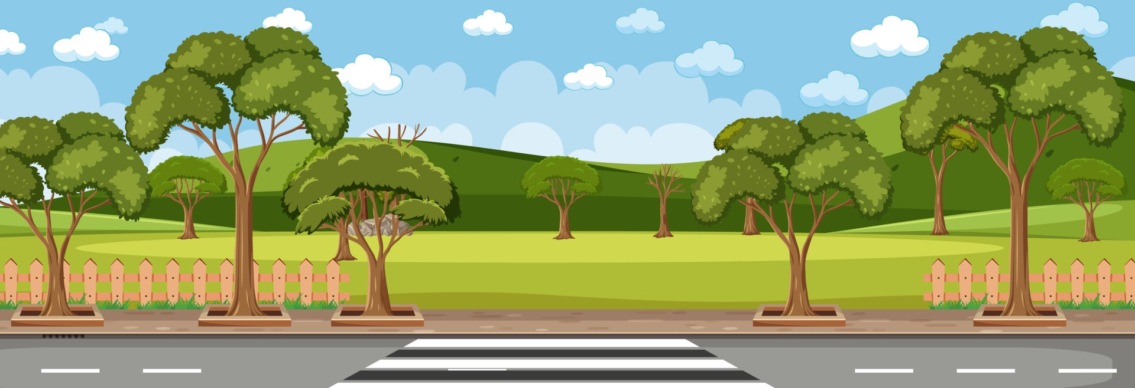
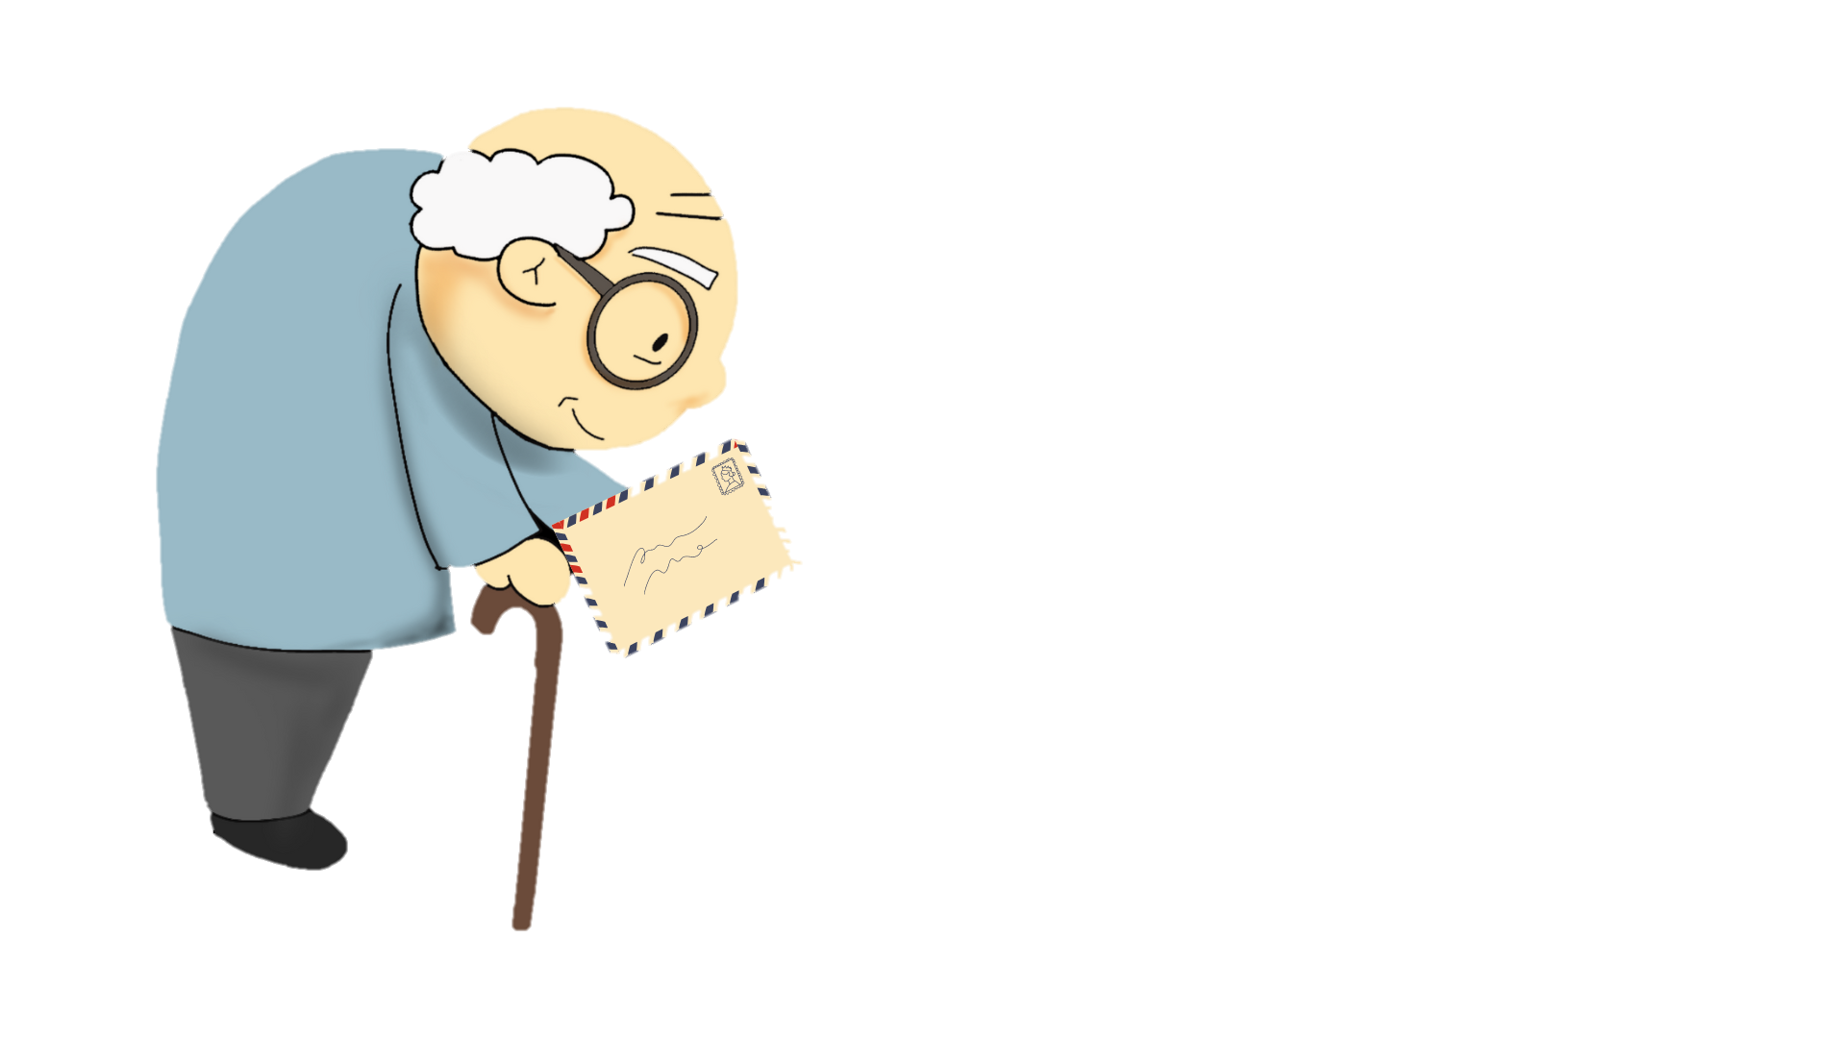

Nêu một số biểu hiện biết tôn trọng tài sản của người khác.
Nhặt được hộp bút của bạn đem để vào góc tìm đồ dùng rồi thông báo cho các bạn biết; ngăn cản không cho bạn mở cặp của người khác,..

Slide 6

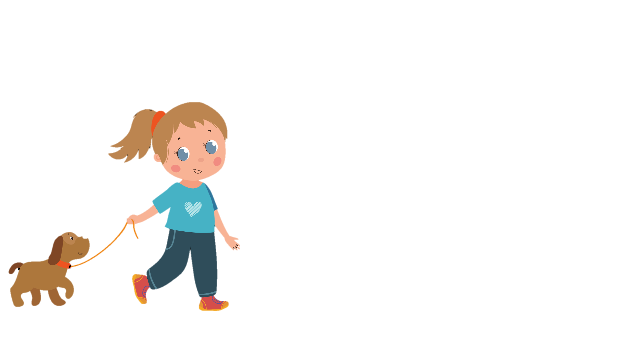
NHÓM GIÁO ÁN ĐIÊN TỬ 4,8,11 ( coppy link bên dưới vào tìm kiếm fb )
https://www.facebook.com/groups/514479210372531/?ref=share_group_link
Nêu một số biểu hiện không biết tôn trọng tài sản của người khác.
Tự ý lấy đồ chơi của bạn chơi; lấy bút của bạn cho người khác mượn khi chưa được sự đồng ý của bạn; ...

Slide 7
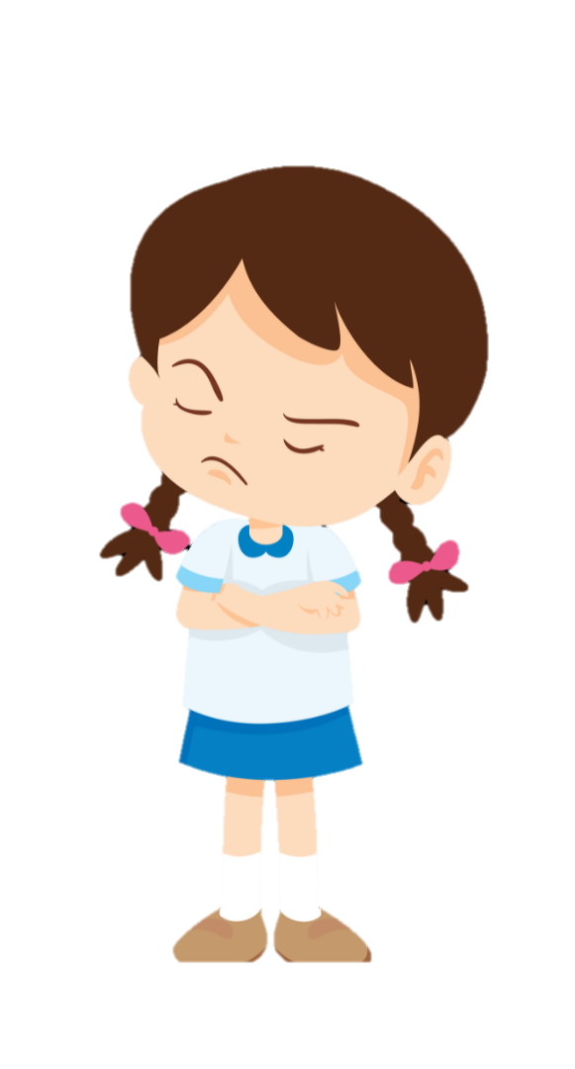

Vì sao phải tôn trọng tài sản của người khác.
Chúng ta cần phải biết tôn trọng tài sản của người khác. Đây cũng chính là một biểu hiện của phẩm chất thật thà, trung thực. Người biết tôn trọng tài sản của người khác sẽ được mọi người tin tưởng, yêu quý.

Slide 8

Notes:
Hien tran zalo 0353095025

Slide 9
Xử lý tình huống
Tình huống 1
Nam rủ các bạn sang nhà bác Trang để hái táo ăn mà không xin phép, vì nghĩ rằng bác ấy là chị họ của bố mình”.
Nếu là bạn của Nam, em sẽ làm gì?
Tình huống 2
Sau tiết học Giáo dục thể chất, Thắng phát hiện mình cầm nhầm áo khoác của Mạnh, nhưng không đổi lại cho bạn, vì nghĩ rằng áo đồng phục nào cũng giống nhau.
Nếu là bạn của Thắng, em sẽ làm gì?

Slide 10
Xử lý tình huống
Tình huống 3
Thấy xe đạp của bạn Thanh để ở ngoài nắng, My định dắt xe của bạn vào chỗ có mái che gần đó. Tuy nhiên Hồng lại bảo không nên làm thế vì đó là tài sản của người khác.
Nếu em là My, em sẽ xử lí như thế nào?
Tình huống 4
Châu đang ở nhà thì chị Thu sang mượn vở ghi của chị gái mình. Nghĩ rằng chị Thu là bạn thân của chị nên Châu đã chạy đi tìm, lấy vở và giao cho chị Thu.
a. Em có đồng ý với việc làm của Châu không? Vì sao?
b. Nếu là Châu, em sẽ xử lí như thế nào?

Slide 11
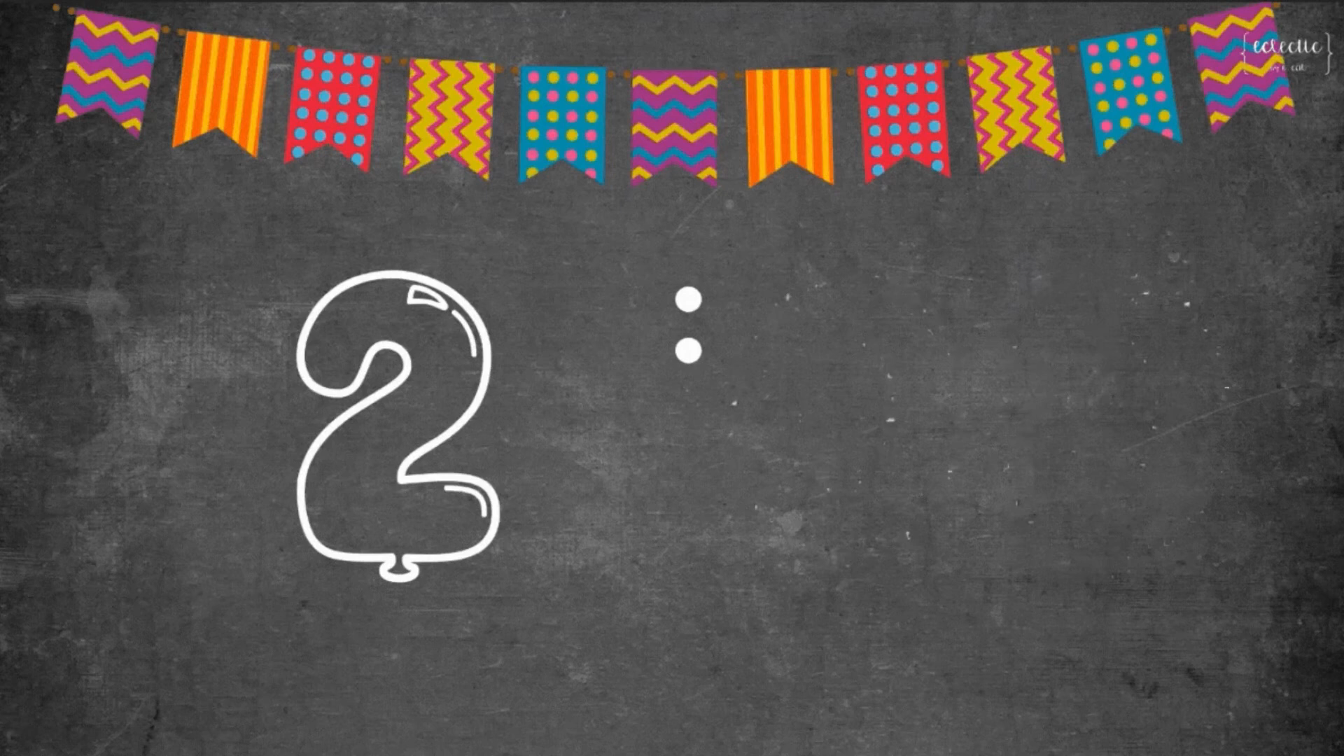

NHÓM GIÁO ÁN ĐIÊN TỬ 4,8,11 ( coppy link bên dưới vào tìm kiếm fb )
https://www.facebook.com/groups/514479210372531/?ref=share_group_link
Hoạt động nhóm 2
Kết luận

Slide 12
Tình huống 1: Nam rủ các bạn sang nhà bác Trang để hái táo ăn mà không xin phép, vì nghĩ rằng bác ấy là chị họ của bố mình”.
Nếu là bạn của Nam, em sẽ làm gì?
Nếu là bạn của Nam, em sẽ khuyên Nam nên xin phép bác Trang trước. Nếu bác ấy cho phép thì mới được hái táo.

Slide 13
NHÓM GIÁO ÁN ĐIÊN TỬ 4,8,11 ( coppy link bên dưới vào tìm kiếm fb )
https://www.facebook.com/groups/514479210372531/?ref=share_group_link
Tình huống 2: Sau tiết học Giáo dục thể chất, Thắng phát hiện mình cầm nhầm áo khoác của Mạnh, nhưng không đổi lại cho bạn, vì nghĩ rằng áo đồng phục nào cũng giống nhau.
Nếu là bạn của Thắng, em sẽ làm gì?
Nếu là bạn của Thắng, em sẽ khuyên bạn ấy đổi lại áo khoác cho bạn Mạnh.

Slide 14
Tình huống 3: Thấy xe đạp của bạn Thanh để ở ngoài nắng, My định dắt xe của bạn vào chỗ có mái che gần đó. Tuy nhiên Hồng lại bảo không nên làm thế vì đó là tài sản của người khác.
Nếu em là My, em sẽ xử lí như thế nào?
Nếu là My, em sẽ nói với Hồng: “Mặc dù xe là tài sản của Thanh nhưng bảo vệ tài sản của bạn cũng là thể hiện sự tôn trọng tài sản của bạn”.
Notes:
Hien tran zalo 0353095025

Slide 15
Tình huống 4: Châu đang ở nhà thì chị Thu sang mượn vở ghi của chị gái mình. Nghĩ rằng chị Thu là bạn thân của chị nên Châu đã chạy đi tìm, lấy vở và giao cho chị Thu.
a. Em có đồng ý với việc làm của Châu không? Vì sao?
b. Nếu là Châu, em sẽ xử lí như thế nào?
a. Em không đồng ý với việc làm của Châu. Vì vở ghi là tài sản của chị gái, Châu không được phép quyết định cho chị Thu mượn hay không.
b. Nếu là Châu, em sẽ hỏi chị và nếu được chị đồng ý thì mới đi tìm và cho chị Thu mượn.

Slide 16
https://www.facebook.com/groups/514479210372531/?ref=share_group_link
Thuyết trình về ý nghĩa của việc tôn trọng tài sản của người khác
Tại sao phải tôn trọng tài sản của người khác?
Việc xâm phạm tài sản của người khác có được coi là vi phạm pháp luật không?
Em đã và sẽ làm gì để thể hiện thái độ tôn trọng tài sản của người khác?
NHÓM GIÁO ÁN ĐIÊN TỬ 4,8,11 ( coppy link bên dưới vào tìm kiếm fb )
https://www.facebook.com/groups/514479210372531/?ref=share_group_link

Slide 17

Thảo luận nhóm 4 và vẽ sơ đồ tư duy:

Slide 18
Đem lại niềm vui cho người xung quanh và cho chính bản thân mình
Giúp rèn tính trung thực
Ý nghĩa của việc tôn trọng tài sản của người khác
Góp phần làm cộng đồng xã hội lành mạnh, vui tươi, an toàn.

Slide 19
Việc xâm phạm tài sản người khác là vi phạm pháp luật vì:
Mỗi người có quyền sở hữu tài sản, ai xâm phạm sẽ bị xử phạt; việc xử phạt sẽ tùy mức độ vi phạm.

Slide 20
Nếu làm mất hay hư hỏng sẽ bồi thường
Bảo vệ tài sản của bạn khi mượn và sử dụng
Việc em đã và sẽ làm để thể hiện thái độ tôn trọng tài sản của người khác
Trước khi mượn đồ dùng của ai đều phải xin phép;….
Nhặt được của rơi trả lời cho người làm mất

Slide 21

Notes:
Hien tran zalo 0353095025

Slide 22

NHÓM GIÁO ÁN ĐIÊN TỬ 4,8,11 ( coppy link bên dưới vào tìm kiếm fb )
https://www.facebook.com/groups/514479210372531/?ref=share_group_link
Về nhà: Thực hiện nhắc nhở bạn bè, người thân tôn trọng tài sản của người khác, ghi chép lại vào cuốn sổ nhỏ tiết sau chia sẻ trước lớp.

Slide 23
KẾT LUẬN
Chúng ta cần phải biết tôn trọng tài sản của người khác. Đây cũng chính là một biểu hiện của phẩm chất thật thà, trung thực. Người biết tôn trọng tài sản của người khác sẽ được mọi người tin tưởng, yêu quý.

Slide 24

Notes:
https://www.facebook.com/groups/514479210372531/?ref=share_group_link

Slide 25

Cảm ơn quý thầy cô đã ủng hộ bài soạn điện tử 2,3,4 của Hiền Trần
Hiền Trần đang theo soạn tiếp bộ Chân trời sáng tạo, KNTT, Cánh diều- lớp 5 chương trình thay sách năm tới. Quý thầy cô ủng hộ đồng hành tiếp thì liên hệ với em qua ZALO SĐT: 0353095025
Để biết thêm nhiều tài nguyên hay các bạn hãy truy cập Facebook:
NHÓM GIÁO ÁN ĐIÊN TỬ 4,8,11 ( coppy link bên dưới vào tìm kiếm fb )
https://www.facebook.com/groups/514479210372531/?ref=share_group_link

Slide 26

Lê Văn Sinh
Notes:
Hien tran zalo 0353095025

